Slide 1
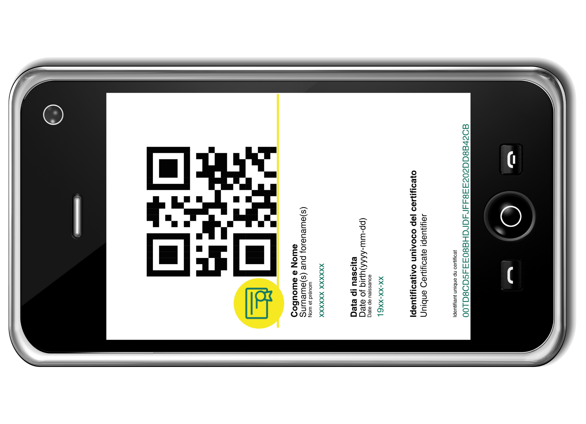
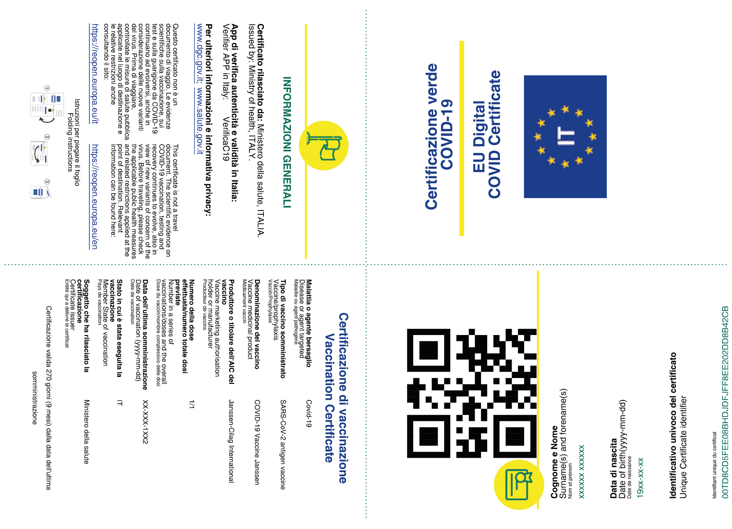
Gentile cliente
dal 6 agosto 2021 per accedere ai tavoli al chiuso di questo locale è necessario avere il green pass
All’ingresso mostra il QR Code digitale o cartaceo apposto sulla tua certificazione verde*
La validità della certificazione sarà comprovata tramite l’App “VerificaC19”
Nell'attesa, ricorda di mantenere sempre il distanziamento interpersonale di un metro
Per i bambini sotto i 12 anni non è previsto l’obbligo del green pass
- D.L. n. 105 del 23 luglio 2021 e DPCM 17 giugno 2021 -
Grazie per la collaborazione
* il personale incaricato potrà chiederti di esibire anche un documento di identità

